Slide 1
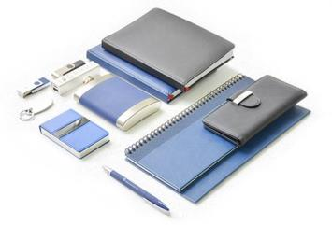
«Взаємодія закладів освіти м.Люботина та батьківської громади як запорука підвищення ефективності навчання та виховання учнів»
Сітченко В.М., заступник начальника відділу освіти Люботинської міської ради

Slide 2
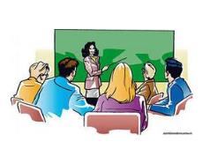
Взаємодія з батьківською громадою передбачає:

Slide 3
Напрямки співпраці з батьківською громадою
співпраця у проектній діяльності,
співпраця у навчальній діяльності,
співпраця у покращенні матеріально-технічної бази закладів освіти міста,
співпраця з органами місцевого самоврядування

Slide 4
Співпраця у проектній діяльності Участь у конкурсі міні-проектів розвитку територіальних громад «Разом в майбутнє» у 2018 році
1. Безпечне подвір’я – запорука здоров’я (упорядкування подвір’я Люботинського міського Будинку дитячої та юнацької творчості), вартість проекту - 113,179,25 тис.грн. (з обласного бюджету – 56643,00 грн.; з місцевого – 50872,25 грн., кошти батьків – 5664,00 грн.)

Slide 5
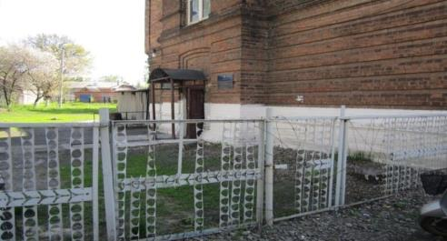
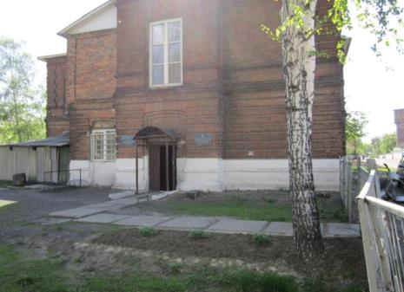
Подвір’я Люботинського міського Будинку дитячої та юнацької творчості
ДО

Slide 6
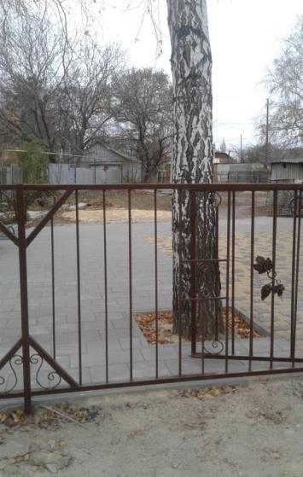
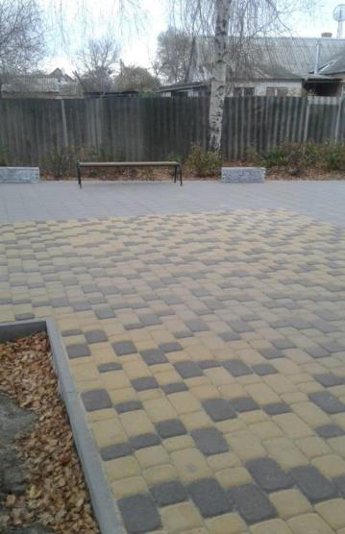
Подвір’я Люботинського міського Будинку дитячої та юнацької творчості
ДО
Після

Slide 7
Співпраця у проектній діяльності Участь у конкурсі міні-проектів розвитку територіальних громад «Разом в майбутнє» у 2018 році
2. Здорова дитина - здорова країна (придбання сучасного спортивного майданчика у Люботинській ЗОШ №6), вартість проекту - 112,100 тис.грн. (з обласного бюджету - 56050,00 грн.; з місцевого – 50445 грн., кошти батьків – 5605 грн.)

Slide 8
Сучасний спортивний майданчик у Люботинській ЗОШ №6

Slide 9
Співпраця у проектній діяльності Участь у конкурсі міні-проектів розвитку територіальних громад «Разом в майбутнє» у 2018 році
Спортивний майданчик для всіх – від дорослих до малих! (встановлення спортивного майданчику на території Караванської ЗОШ), вартість проекту - 238,900 тис.грн. (з обласного бюджету – 119450,00 грн.; з місцевого – 107505,00 грн., кошти батьків – 11945,00 грн.);

Slide 10
Спортивний майданчик на території Караванської ЗОШ

Slide 11
Співпраця у проектній діяльності Участь у конкурсі міні-проектів розвитку територіальних громад «Разом в майбутнє» у 2018 році
Сучасний кабінет початкової школи – шлях до створення освітнього середовища молодших школярів (гімназія №1) , вартість проекту - 295,000 тис.грн. (з обласного бюджету – 147,500 грн.; з місцевого – 132,750 грн., кошти батьків – 14750 грн.).

Slide 12
Сучасний кабінет початкової школи у Люботинсьій гімназії № 1

Slide 13
Реалізація освітнього проекту «На крилах успіху» в Люботинському НВК №2

Slide 14
Реалізація Програми розвитку дітей старшого дошкільного віку «Впевнений старт» Методист Люботинського ДНЗ № 1 Попова О.О. проводить роботу з батьками щодо ознайомлення з Програмою

Slide 15
Реалізація Програми розвитку дітей старшого дошкільного віку «Впевнений старт» у Люботинському ДНЗ № 1 та ДНЗ № 2

Slide 16
Виступ практичного психолога Столяренко О.О. на батьківських зборах батьків учнів Люботинської ЗОШ № 5 “Вплив ІКТ на розвиток дитини”

Slide 17
Перемоги гуртківців Люботинського МБДЮТ у конкурсах різного рівня

Slide 18
Колектив сучасного танцю “I believe”

Slide 19
Колектив сучасної хореографії “Монреаль”

Slide 20
Родинне свято у Люботинському ДНЗ №2 Майстер-клас з виготовлення ляльок-мотанок

Slide 21
Творчий звіт перед батьківською громадськістю у Люботинській гімназії № 1

Slide 22
Міський турнір з шахів

Slide 23
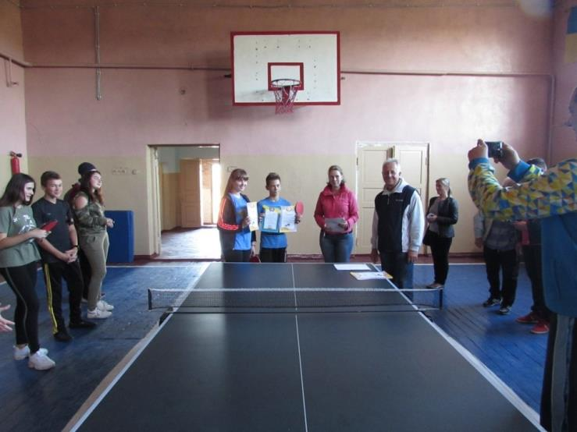
Міський турнір з настільного тенісу

Slide 24
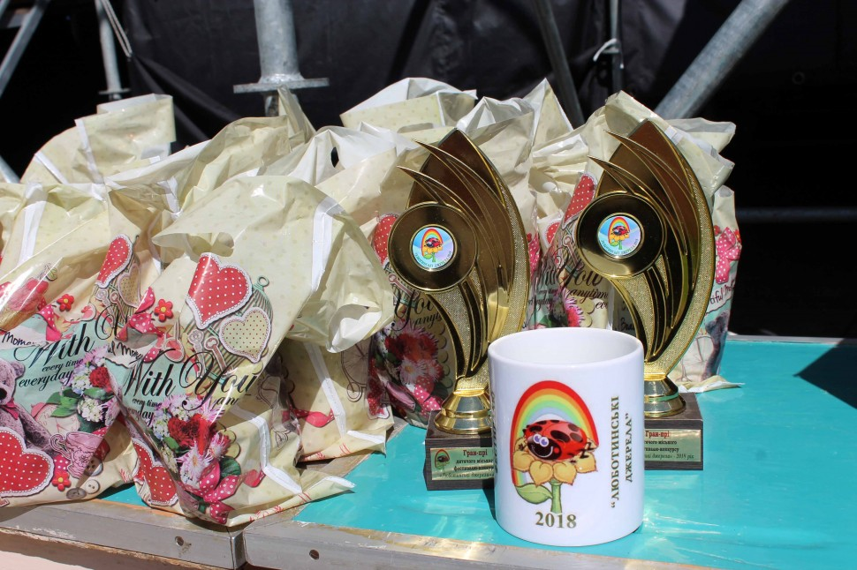
Міський фестиваль – конкурс “Люботинські джерела”

Slide 25
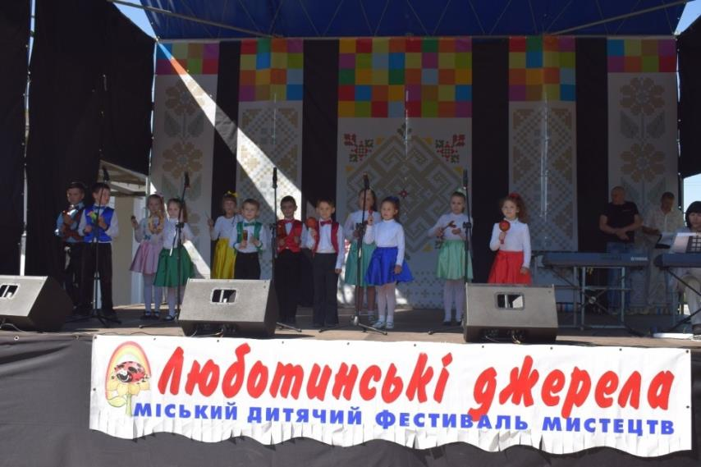
Міський фестиваль – конкурс “Люботинські джерела”

Slide 26
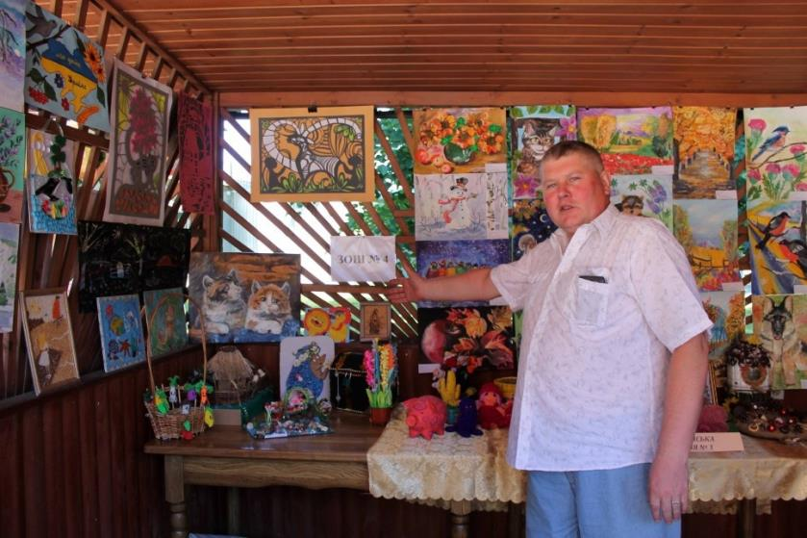
Міський фестиваль – конкурс “Люботинські джерела”

Slide 27
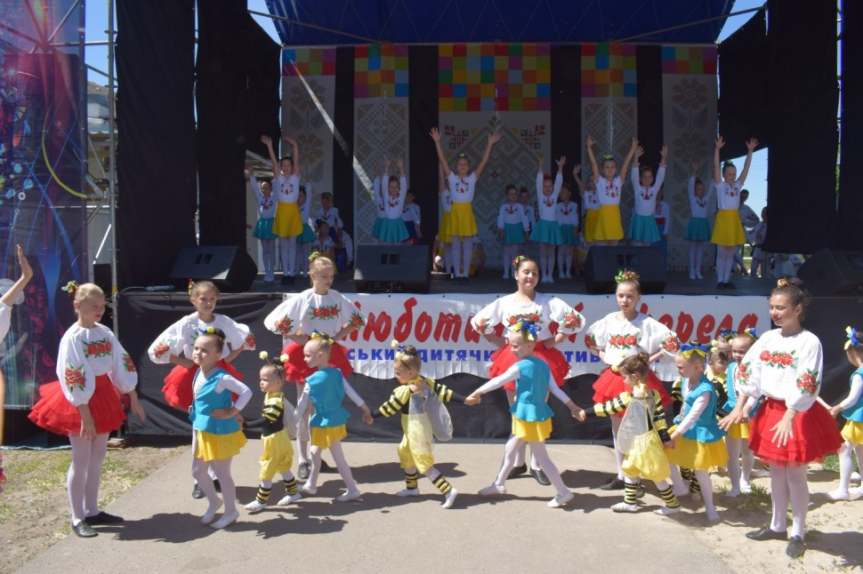
Міський фестиваль – конкурс “Люботинські джерела”

Slide 28
М’які дивани в холі Люботинської ЗОШ № 5

Slide 29
Комплект меблів для шкільної їдальні у Люботинській ЗОШ № 4

Slide 30
Комплект меблів для початкових класів у Люботинській гімназії № 1

Slide 31
Стільці для вчительської у Люботинському НВК № 2

Slide 32
Куточок природи у Люботинському ДНЗ № 2

Slide 33
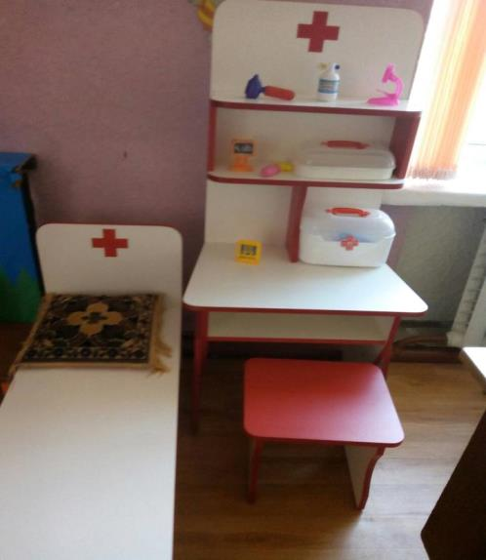
Ігровий куточок “Лікарня” у Люботинському ДНЗ № 2

Slide 34
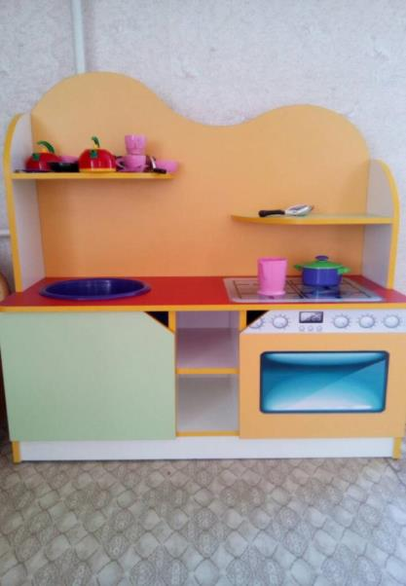
Ігровий куточок “Господарочка” у Люботинському ДНЗ № 2

Slide 35
Ігровий куточок “Магазин” Люботинському ДНЗ № 2

Slide 36
Ігровий куточок “Перукарня” Люботинському ДНЗ № 2

Slide 37
Голова Харківської облдержадміністрації Світлична Ю.О. вручає директору ТОВ “Меблікс” Баранову В. почесну грамоту

Slide 38
ч. 2 ст.26 Закону України “Про загальну середню освіту”
Керівник державного, комунального закладу загальної середньої освіти призначається на посаду за результатами конкурсного відбору строком на шість років (строком на два роки - для особи, яка призначається на посаду керівника закладу загальної середньої освіти вперше) на підставі рішення конкурсної комісії, до складу якої входять представники засновника (засновників), трудового колективу, громадського об’єднання батьків учнів (вихованців) закладу загальної середньої освіти та громадського об’єднання керівників закладів загальної середньої освіти відповідної адміністративно-територіальної одиниці. До участі у роботі комісії з правом дорадчого голосу можуть залучатися представники громадських об’єднань та експерти у сфері загальної середньої освіти.

Slide 39
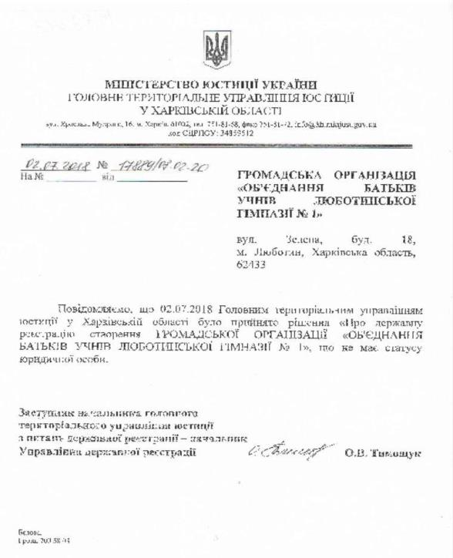

Slide 40
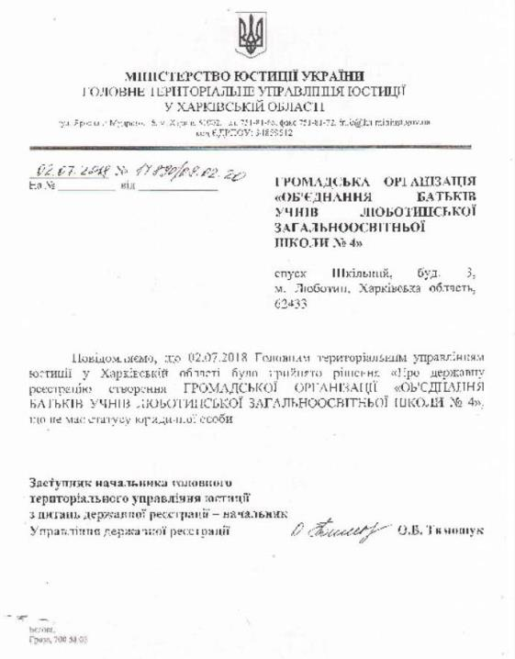

Slide 41
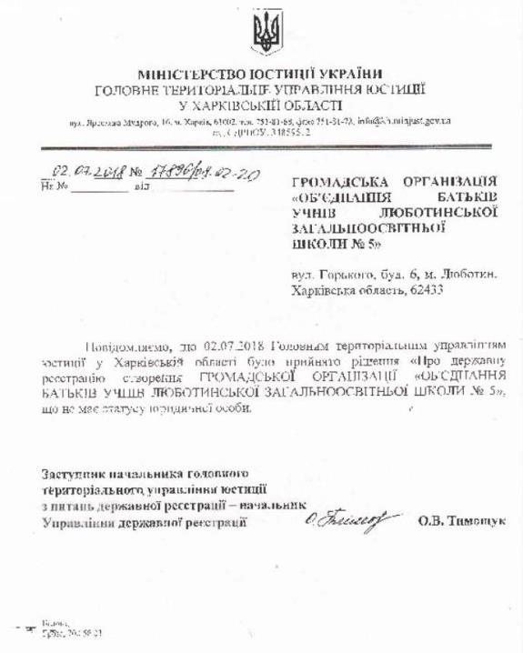

Slide 42
Пріоритетні завдання на 2019 рік
активізувати роботу з батьківською громадськістю щодо розроблення міні- проектів «Разом у майбутнє»;
підготувати та провести на рівні міста круглий стіл із залученням батьківської громадськості «Освіта міста: проблеми і перспективи»;
ініціювати створення громадських об’єднань у кожному закладі освіти міста з метою розширення повноважень батьківської громадськості;
продовжити інформаційну роботу щодо новацій, що відбуваються в освітній галузі (на сайті міської ради, відділу та закладів освіти, міській газеті «Люботинський вісник»).

Slide 43
Бажаємо всім плідної співпраці з батьківськими громадами та успішного втілення освітньої реформи! Майбутнє наших дітей у наших руках!!!

